Slide 1
Au delà..... des outils d'efficacité de la gestion des aires protégée PENSEE CRITIQUE
Formation des coaches de l’observatoire des aires protégées et biodiversité en Afrique de l’Ouest et Afrique Centrale Kinshasa du 20 au 31 mai 2019

Slide 2
DSS - Penser d’une manière critique
Analyse
Exercices pour « Évaluation de gestion IMET #8 Aire Protegee test 1 Far Far Away »

Slide 3
Pensée critique une compétence du cerveau à exercer
Qu'est-ce que la pensée critique
est une compétence du cerveau, elle peut se renforcer s’il y a la volonté d’améliorer nos capacités
peut s'acquérir à tout âge grâce à des outils, techniques, acquisition de compétence, etc.
facilite des décisions éclairées en utilisant efficacement les connaissances, l'expérience, le bon sens, le raisonnement, l'intuition, les sentiments et la confiance de toute une vie

Slide 4
Eviter les obstacles à la pensée

Slide 5
Pensée critique - Eviter les obstacles à la pensée
Facteurs plus personnels
La pensée égocentrique, c'est tout voir en relation avec soi-même, cela entrave l'esprit critique
Le conditionnement social peut être un avantage ou un inconvénient à l'esprit critique (âge, culture, famille, amis et un large éventail d'autres facteurs ont un effet considérable)
Les expériences biaisées sont un parent de la pensée égocentrique; l'expérience ne doit pas être filtrée par une vision biaisée ou déformée
L'arrogance et l'intolérance ne sont pas les bienvenues dans l'esprit du vrai penseur critique

Slide 6
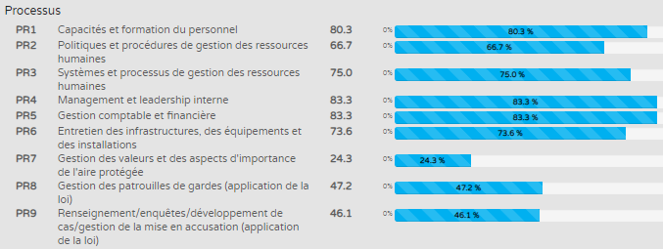
Pensée critique - Eviter les obstacles à la pensée
Exercice : Analyser les valeurs du processus selon les obstacles à la pensée plus personnels

Slide 7
Pensée critique - Eviter les obstacles à la pensée
Facteurs plus externes
Les pressions exercées sur le temps peuvent être un ennemi de l'esprit critique :
Prendre des raccourcis - Cela peut entraîner des erreurs et une mauvaise prise de décision.
Stress excessif - Cela peut aussi entraîner des erreurs et de mauvaises décisions.
La procrastination - Cela vient du fait de ne pas savoir par où et comment commencer.
La mentalité de troupeau. La pensée de groupe est un danger: "Quand tout le monde pense pareil, personne ne pense beaucoup."
La priorisation exclusivement du fonctionnement. Il est facile de tomber dans une habitude de ne pas prêter attention aux détails, aux partenaires, à l'environnement, etc.

Slide 8
Pensée critique - Eviter les obstacles à la pensée
Exercice : Analyser les valeurs du processus selon les obstacles à la pensée plus externes

Slide 9
Pensée critique - Eviter les obstacle à la pensée et
Utiliser la pensée intuitive
Se poser des questions sur les éléments de l’analyse
Interpréter les mots dans un sens réel et plus profond des mots
Relativiser l’importance des éléments à analyser (80% des résultats viennent de 20% des intrants)
Penser diversement (ne pas se concentrer sur une approche unique)
Exploiter des analyses fractionnées et le découpage des éléments à analyser
Analyser les éléments à partir de points de vue multiples
Eviter d’adopter la première solution

Slide 10
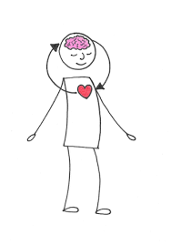
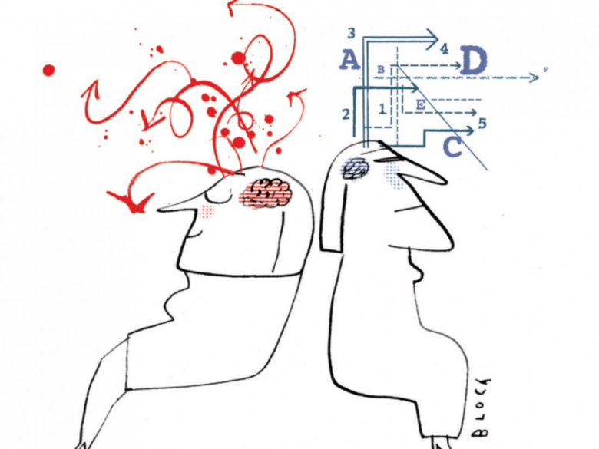
Pensée critique - Pensée intuitive
La pensée intuitive est un sens qui n'utilise pas de processus rationnels tels que les faits et les données (la pensée intuitive est importante et vient d'années de connaissances et d'expérience qui vous permettent de comprendre

Slide 11
Pensée critique - Pensée intuitive
1 - Pensée intuitive – Exercice: Indiquez intuitivement le niveau d’efficacité de gestion et les cohérences et les incohérence supposées

Slide 12
Pensée critique – Réfléchir aux éléments
Réfléchir aux éléments de l’analyse et se poser des questions (Cette information a-t-elle un sens ? Où sommes-nous ? Où devons-nous aller ? Qu’est-ce que mon bon sens me dit au sujet de cette situation ? Que faisons-nous ? …)

Slide 13
Pensée critique – Réfléchir aux éléments
2 - Réfléchir aux éléments de l’analyse – Exercice: Analyser la motivation du personnelle et identifier si d’autres variables d’analyse sont nécessaires
PR3 - Conditions de travail et motivation du personnel
Question posée: La gestion de l’aire protégée adopte-t-elle des mesures/approches/outils adéquats pour assurer la motivation du personnel ?
Critère - Concept mesuré - Variable
Objectifs clairs et spécifiques pour les tâches à accomplir
Loyauté et intégrité des gestionnaires et des dirigeants
Retour d’information et encadrement par les gestionnaires et les leaders
Stimulation et motivation pour la réalisation des activités
Retour d’information sur les activités réalisées
Autonomie pour accomplir les tâches de façon adéquate
Implication du personnel dans les décisions concernant leur travail et leur emploi
Rémunération appropriée (salaires, primes et sécurité sociale)
Conditions de travail appropriées (équipement de travail, tenue, etc.)
Motivation des autorités politiques, administratives et militaires
Motivation des autorités judiciaires
Motivation des communautés locales

Slide 14
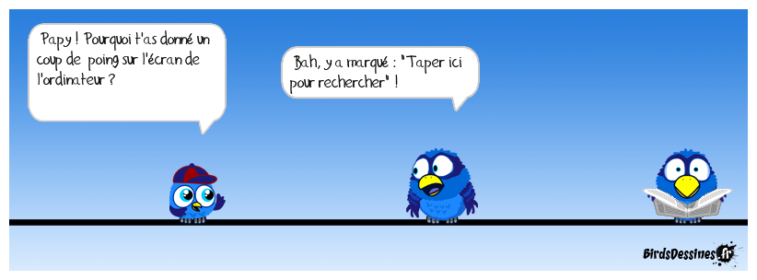
Pensée critique – Interpréter les mots
Ne pas prendre les choses au pied de la lettre (lorsqu’une personne ne cherche pas à interpréter les mots dans un sens réel et plus profond des mots)

Slide 15
Pensée critique – Interpréter les mots
3 - Interpréter le sens réel et plus profond des mots – Exercice
Définir le sens des mots:
Effets
Impact

Slide 16
Pensée critique – Importance relative des éléments 20% – 80%
Connaître l'importance relative des éléments à analyser puisque souvent
80% des résultats viennent de 20% des intrants
80% des coûts sont déterminés par 20% des activités réalisées
20% des causes déterminent 80% des problèmes
Ce rapport n'est qu'une règle empirique, mais son application permet de se concentrer sur les éléments qui ont le plus d'impact sur les activités

Slide 17
Pensée critique – Importance relative des éléments 20% – 80%
Connaître l'importance relative des éléments à analyser puisque souvent

Slide 18
Pensée critique – Importance relative des éléments 20% – 80%
4 - Rapport 20% - 80% - Exercice
Quel élément du cycle de gestion:
assure des bons Résultats et Effets/Impacts avec des Intrants faibles?
assure des bons Résultats et Effets/Impacts avec des Intrants importants ?

Slide 19
Pensée critique – Penser différemment
Penser différemment (sortir des schémas de pensée de notre cerveau). On pourrait atteindre cette pensée par :
l’exagération du problème
l’inversion des objets considérés - opposition du problème (les usines devraient puiser l'eau en aval des rivières dans lesquelles elles puisent)
la distorsion des faits
le détournement de l'usage
etc.

Slide 20
Pensée critique – Penser différemment
5 - Penser différemment (sortir des sentiers battus)

Slide 21
Pensée critique – Penser différemment
5 - Penser différemment – Exercice: Comment pouvons-nous convaincre les gestionnaires pour la prise en compte des services écosystémiques dans la gestion du parc? (choisir la/les solutions d’une pensée différente et n’expliquer les raisons)
Explication et sensibilisation de l’importance des SE aux gestionnaires du parc
Convertir les objectifs de conservation en SE rendus pour le bien être humaine
Explication et sensibilisation de l’importance des SE aux populations riverains du parc
Convertir les menaces en SE pour réduire les pressions sur le parc
Convertir l’adaptation au changement climatique en SE rendus pour le bien être humaine et la réduction des pressions sur le parc

Slide 22
Pensée critique – Analyse fractionnée
Exploiter l’analyse fractionnée et le découpage des éléments à analyser
le découpage est la capacité de se concentrer sur un petit ensemble de variables clés pour prendre une décision rapide plutôt que de considérer consciemment toutes les variables possibles
le découpage de l’ensemble pour une analyse de détail peut s’imposer, il prendra du temps mais vous amènerez à une compréhension plus profonde de la problématique et à de meilleures solutions à adopter

Slide 23
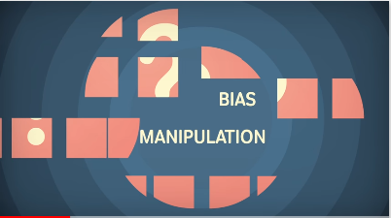
Pensée critique – Analyse fractionnée
6 - Analyse fractionnée

Slide 24
Pensée critique – Analyse fractionnée
6 - Analyse fractionnée – Exercice
Décomposer les deux indicateurs PR 8 et PR9 du Parc pour expliquer:
La problématique LAB à améliorer
L’élément plus faible et à améliorer entre:
A) de la gestion des éléments des renseignements et enquêtes
B) du traitement des éléments de preuve, développement de cas et actions en justice

Slide 25
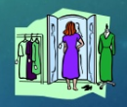
Pensée critique – Points de vue multiples
Analyser les enjeux à partir de points de vue multiples (il est important de connaitre, d'explorer, d’utiliser plusieurs points de vue et la cause et de l'effet de toute décision ou mesure prise)

Slide 26
Pensée critique – Points de vue multiples
7 - Analyser à partir de points de vue multiples – Exercice
Déterminer les éléments clé (de C.1.1 à C.1.5) – « À prioriser dans la gestion » si la vision du parc est orientée:
vers une conservation de la biodiversité
vers une conservation de la biodiversité et le maintien et la valorisation des services écosystémiques
et tirer des conclusions

Slide 27
Pensée critique – Points de vue multiples Vision du Parc
"Préserver le Parc national " Aire Protégée test 1 - Far Far Away" et sa périphérie en tant qu'éléments de l'écosystème par une gestion efficace et de saines pratiques de conservation et:
en obtenant le soutien des communautés locales pour:
la conservation de la faune sauvage et
une planification appropriée de l'utilisation des terres dans le Parc et sa périphérie et
en développant les services écosystémiques dans la mesure où cela est compatible avec le mandat de conservation du Parc "

Slide 28
Pensée critique – N’adoptez pas la première solution
Réfléchir aux problèmes (éviter d’adopter la première solution, réfléchissez et cherchez une alternative)

Slide 29
Pensée critique – N’adoptez pas la première solution
8 - Réfléchir aux problèmes et chercher une alternative – Exercice: Formuler au moins trois possibles solutions valables et faisables dans leur mise en œuvre pour l’amélioration des aspects liés à la planification

Slide 30
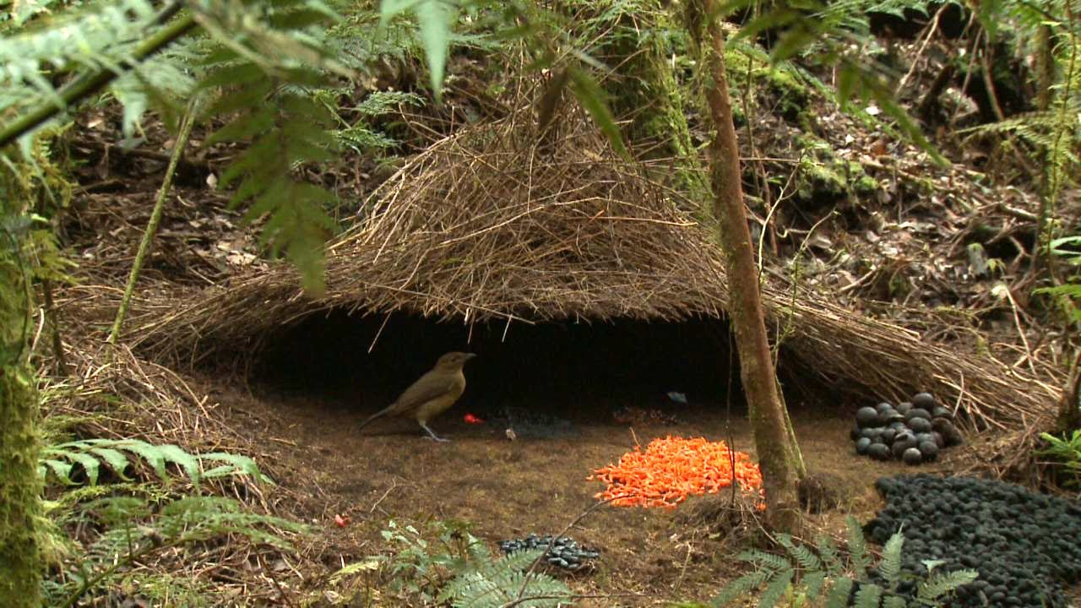
Merci de votre attention
(oiseaux jardiniers)

Slide 31
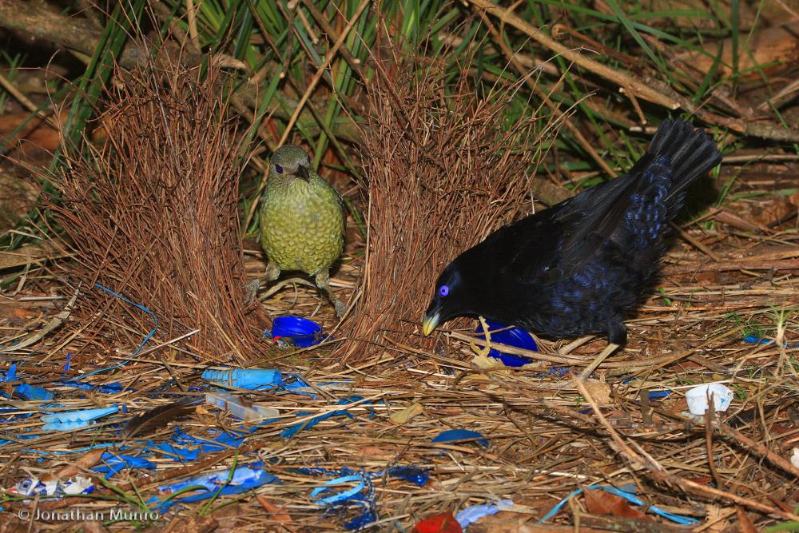
Merci de votre attention
(oiseaux jardiniers)

